Slide 1
Dovednosti pro budoucnost
Sponzoři konference:

Slide 2
Panelisti
Mgr. Štěpánka Thérová, vedoucí oddělení všeobecného vzdělávání MŠMT
PaedDr. Markéta Pastorová, vedoucí oddělení všeobecně vzdělávacích předmětů NPI ČR (obecně k problematice revize RVP ZV, dopolední i odpolední část)
Mgr. et Mgr. Martin Polách, MBA, člen pracovní skupiny NPI ČR pro tvorbu RVP ZV (problematika hodnocení a portfolia, dopoledne)
Mgr. Petr Chaluš, garant pracovní skupiny NPI ČR Člověk, osobnost a svět práce (problematika kariérového vzdělávání, odpoledne)
Jiří Kadlec, zakladatel a ředitel AMOS – KamPoMaturite.cz, s. r. o.
Ing. Miloš RATHOUSKÝ, zástupce ředitelky sekce, gestor oblasti vzdělávání, Svaz průmyslu a dopravy ČR
Mgr. Roman Chvátal, programový ředitel Univerzita Palackého v Olomouci, Pevnost poznání
Mgr. Petr Naske, Národní pedagogický institut
Ing. Simona Matisová, Pakt zaměstnanosti Moravskoslezského kraje
Mgr. Petr Růžička, Ph.D., MBA, Smíchovská SPŠ a gymnázium
Ing. Eva Nytrová, projekt Registr praxí a Technikiáda

Slide 3
Struktura kompetencí
Komunikativní dovednosti: Schopnost efektivně komunikovat ústně i písemně, v mateřském jazyce i v cizích jazycích.
Matematická gramotnost a základní dovednosti v přírodních vědách: Zahrnuje schopnost používat a interpretovat data, řešit matematické problémy a aplikovat vědecké principy k pochopení přírodních jevů.
Digitální gramotnost: Schopnost efektivně a bezpečně používat digitální technologie pro komunikaci, sběr informací, řešení problémů a tvorbu digitálního obsahu.

Slide 4
Struktura kompetencí
Osobní a sociální dovednosti: Zahrnuje schopnosti jako týmová práce, mezilidské vztahy, sebereflexe, empatie a schopnost řízení vlastních emocí.
Občanská gramotnost: Schopnost rozumět a interpretovat občanská práva a povinnosti, politické a sociální procesy, a aktivně se účastnit společenského života.
Podnikavost a iniciativa: Schopnost iniciativy, řešení problémů, kreativity a inovace, což může zahrnovat také schopnost plánování a správy projektů.

Slide 5
Struktura kompetencí
Učení se učit: Schopnost efektivně se učit, což zahrnuje schopnost organizovat vlastní učení, hodnotit informace a používat získané znalosti v praxi.
Fyzická a zdravotní gramotnost: Důraz na význam fyzického zdraví, schopnost udržovat fyzickou kondici a rozumění principům zdravého životního stylu.

Slide 6
ŠVP vs. RVP - regionální specifika
Praha
Digitální gramotnost a programovací dovednosti: Vysoká koncentrace IT společností a startupů.
Jazykové dovednosti a mezikulturní komunikace: Důležité pro mezinárodní obchod a turistiku.
Finanční gramotnost a podnikatelské dovednosti: Důležité pro sektor služeb a finance.
Středočeský kraj
Technické a inženýrské dovednosti: Podpora lokálního automobilového průmyslu a strojírenství.
Logistické dovednosti: Vzhledem k blízkosti hlavního města a důležitým dopravním uzlům.
Jihočeský kraj
Zemědělské a environmentální dovednosti: Podpora místního zemědělství a turismu.
Dovednosti v oblasti potravinářství: Výroba potravin a nápojů je tradičním odvětvím.

Slide 7
ŠVP vs. RVP - regionální specifika
Plzeňský kraj
Strojírenské a elektrotechnické dovednosti: Důležité pro lokální průmyslovou výrobu.
Dovednosti v pivovarnictví: S ohledem na historické a současné postavení Plzně v pivovarnictví.
Karlovarský kraj
Služby v oblasti turismu a lázeňství: Zvýšení kompetencí v cestovním ruchu a hotelnictví.
Jazykové dovednosti: Pro mezinárodní turisty navštěvující lázeňské regiony.
Ústecký kraj
Technické dovednosti v chemickém průmyslu: Rozvoj potřebných dovedností pro místní chemický průmysl.
Ochrana životního prostředí a ekologie: V důsledku průmyslového charakteru regionu.

Slide 8
ŠVP vs. RVP - regionální specifika
Liberecký kraj
Textilní a designové dovednosti: Tradice textilního průmyslu.
Technické dovednosti: Pro podporu lokálního strojírenského průmyslu.
Královéhradecký kraj
Automobilový průmysl a strojírenství: Rozvoj technických a inženýrských dovedností.
Biotechnologie a farmaceutické dovednosti: Pro rozvoj biotechnologického sektoru.
Pardubický kraj
Chemické inženýrství a bezpečnostní techniky: Vzhledem k významu chemického průmyslu.
Elektrotechnika: Pro podporu elektronického a elektrotechnického průmyslu.

Slide 9
ŠVP vs. RVP - regionální specifika
Vysočina
Dovednosti v zemědělství a lesnictví: Podpora tradičního zaměření kraje.
Technické dovednosti: Výroba a strojírenství.
Jihomoravský kraj
Vysoké technologie a vědecký výzkum: Brno jako výzkumné a vysokoškolské centrum.
Podnikatelské dovednosti a start-up kultura: Podpora inovačního ekosystému.
Olomoucký kraj
Strojírenství a technické dovednosti: Podpora lokálního průmyslu.
Agrární dovednosti a potravinářská výroba: Vzhledem k významu agrosektoru.

Slide 10
ŠVP vs. RVP - regionální specifika
Moravskoslezský kraj
Těžký průmysl a materiálové inženýrství: Pro podporu ocelářství a těžkého průmyslu.
Průmyslová ekologie a udržitelnost: Řešení environmentálních výzev regionu.
Zlínský kraj
Chemické inženýrství: Pro chemický průmysl.
Obuvnické a kožedělné dovednosti: Tradiční odvětví regionu.

Slide 11
Aktivity – nad rámec RVP
Praha
Programovací dílny: Pravidelné workshopy zaměřené na základy kódování a vývoj aplikací.
Jazykové kluby: Interaktivní jazykové hry a aktivity podporující jazykové dovednosti pro mezinárodní obchod a turismus.
Finanční gramotnost: Kurzy zaměřené na základy ekonomie, účetnictví a osobních financí.
Středočeský kraj
Technické dny: Exkurze a workshopy ve spolupráci s místními automobilovými a strojírenskými firmami.
Logistické simulace: Hry a projekty zaměřené na plánování a řízení dodavatelských řetězců.
Jihočeský kraj
Přírodní a zemědělské aktivity: Projekty v zahradě, základy pěstování a udržitelného hospodaření.
Potravinářské workshopy: Vaření a zpracování místních surovin.

Slide 12
Aktivity – nad rámec RVP
Plzeňský kraj
Strojírenské workshopy: Modelování a práce s různými materiály a nástroji.
Pivovarnictví: Exkurze do místních pivovarů s přednáškami o výrobních procesech (vhodné pro starší žáky).
Karlovarský kraj
Turistické a hotelové simulace: Role-playing hry zaměřené na obsluhu a správu hotelů a lázní.
Keramické a porcelánové workshopy: Tvorba a design vlastních keramických výrobků.
Ústecký kraj
Chemické experimenty: Praktické laboratorní aktivity zaměřené na chemii a její aplikace.
Projekty ochrany životního prostředí: Čištění přírody, recyklace a učení o ekosystémech.

Slide 13
Aktivity – nad rámec RVP
Liberecký kraj
Textilní dílny: Výroba a design oblečení a textilních výrobků.
Technologické projekty: Postavení a programování jednoduchých robotů nebo elektronických zařízení.
Královéhradecký kraj
Automobilové dílny: Stavba modelů vozidel a studium jejich designu a funkce.
Biotechnologické aktivity: Základy genetiky a biotechnologií prostřednictvím jednoduchých experimentů.
Pardubický kraj
Chemické a fyzikální experimenty: Experimenty zaměřené na reálné aplikace v průmyslu.
Elektrotechnické projekty: Stavba jednoduchých elektrických obvodů a zařízení.
Vysočina
Agrární a lesnické aktivity: Výukové projekty ve školních lesích nebo na farmách.
Strojírenské aktivity: Práce na malých strojírenských projektech a modelování.

Slide 14
Aktivity – nad rámec RVP
Jihomoravský kraj
Vědecké a technologické kluby: Projekty zaměřené na výzkum a vývoj v oblasti biotechnologií a IT.
Start-up workshopy: Základy podnikání a inovace.
Olomoucký kraj
Průmyslové a technické workshopy: Aktivity zaměřené na strojírenství a výrobní technologie.
Agronomické projekty: Studium zemědělských technik a plodin.
Moravskoslezský kraj
Průmyslové workshopy: Simulace a projekty zaměřené na ocelářství a těžký průmysl.
Ekologické aktivity: Programy zaměřené na snižování průmyslového znečištění a recyklaci.
Zlínský kraj
Chemické workshopy: Základy chemického inženýrství a plastových technologií.
Obuvnické a kožedělné kurzy: Práce s kůží a výroba obuvi.

Slide 15
Aktivity ve škole – nad rámec RVP
Praha
IT dílny: Programování s využitím dětských programovacích jazyků (např. Scratch), stavba a programování jednoduchých robotů (LEGO Mindstorms nebo Arduino kity).
Jazykové hry a soutěže: Využití jazykových aplikací a online nástrojů pro zlepšení jazykových dovedností, organizace jazykových dnů s fokusom na angličtinu a další světové jazyky.
Středočeský kraj
Projekty technického kreslení a modelování: Využití softwaru pro technické kreslení (např. AutoCAD) k návrhu jednoduchých strojních součástí nebo architektonických modelů.
Exkurze a praktické workshopy: Spolupráce s místními technologickými firmami na organizaci pravidelných exkurzí a workshopů zaměřených na strojírenství a automobilový průmysl.
Jihočeský kraj
Přírodovědné projekty: Studium místní flóry a fauny, projektové dny zaměřené na ekologii a udržitelnost.
Vaření a potravinářské techniky: Praktické vaření s důrazem na lokální ingredience a tradiční jihočeské recepty.
Plzeňský kraj
Fyzikální a chemické experimenty: Zaměření na aplikovanou chemii a fyziku s využitím laboratorních pomůcek pro demonstraci základních principů relevantních pro průmyslovou výrobu.
Strojírenské modelování: Sestavování modelů strojů a mechanizmů, které demonstrují základní fyzikální principy a strojírenské techniky.

Slide 16
Aktivity ve škole – nad rámec RVP
Karlovarský kraj
Kurzy cestovního ruchu a hotelnictví: Role-playing hry a simulace práce v hotelu, včetně cvičení na recepci, v restauraci a v managementu hotelu.
Workshopy keramické výroby: Výroba jednoduchých keramických výrobků, práce s hlínou a porcelánem.
Ústecký kraj
Chemické laboratorní práce: Bezpečné chemické experimenty ukazující základní chemické procesy, které jsou běžné v průmyslu.
Ekologické projekty: Programy zaměřené na recyklaci, správu odpadů a ochranu životního prostředí.
Liberecký kraj
Textilní projekty: Práce s různými textilními materiály, návrh a šití jednoduchých oděvů nebo doplňků.
Projekty obnovitelné energie: Stavba jednoduchých zařízení využívajících obnovitelné zdroje energie, např. solární články nebo malé větrné turbíny.
Královéhradecký kraj
Automobilové techniky: Modelování a sestavování jednoduchých automobilových systémů, pochopení základních principů automobilové mechaniky.
Biologické a farmaceutické projekty: Experimenty zaměřené na biologii a chemii, které mají aplikaci ve farmacii a zdravotnictví.

Slide 17
Aktivity ve škole – nad rámec RVP
Pardubický kraj
Elektrotechnické sestavy: Výroba a testování jednoduchých elektrických obvodů, práce s elektronickými součástkami.
Chemické technologie: Demonstrační experimenty zaměřené na průmyslově používané chemické procesy.
Vysočina
Agronomické aktivity: Projekty zaměřené na zemědělství, pěstování rostlin a udržitelné zemědělské techniky.
Strojírenské a technické projekty: Sestavování jednoduchých strojů a zařízení používaných v zemědělství a průmyslu.
Jihomoravský kraj
Vědecké a výzkumné projekty: Projekty ve spolupráci s místními vysokými školami a výzkumnými institucemi, zaměřené na biotechnologie a moderní technologie.
Podnikatelské a start-upové simulace: Programy, které učí základy podnikání, včetně plánování, marketingu a inovací.

Slide 18
Aktivity ve škole – nad rámec RVP
Olomoucký kraj
Strojírenské konstrukce: Praktické projekty zaměřené na sestavování a demontáž strojních součástek a systémů.
Potravinářské technologie: Výuka a experimenty zaměřené na bezpečnost potravin, zpracování a konzervaci.
Moravskoslezský kraj
Průmyslové a technické workshopy: Simulace těžkého průmyslu a práce s materiály jako je ocel a další kovy.
Ekologické a udržitelnostní projekty: Vzdělávací aktivity zaměřené na snižování průmyslového znečištění a zlepšení životního prostředí v regionu.
Zlínský kraj
Chemické a materiálové inženýrství: Laboratorní aktivity zaměřené na vlastnosti a zpracování polymerních materiálů.
Projekty v obuvnickém průmyslu: Design a výroba obuvi, pochopení materiálů a technik používaných v obuvnickém průmyslu.

Slide 19
Chybějící kompetence z pohledu budoucích profesí
Pokročilé technologické dovednosti: Zatímco základy programování a práce s IT jsou zahrnuty, může chybět důraz na pokročilé programovací dovednosti, práci s velkými daty (data science) a umělou inteligencí, které budou v budoucnosti stále více žádané.
Mezioborová a projektová práce: Integrace vzdělávacích oblastí a práce na mezioborových projektech, které napomáhají žákům lépe pochopit souvislosti mezi různými obory a připravit je na reálné pracovní situace, kde je tato schopnost nezbytná.
Adaptabilita a flexibilita: Schopnost rychle se přizpůsobit novým situacím a měnícím se požadavkům, což je důležité v rychle se vyvíjejícím pracovním prostředí.

Slide 20
Chybějící kompetence z pohledu budoucích profesí
Globální a kulturní povědomí: V dnešní globalizované době je důležité rozvíjet schopnost efektivně komunikovat a spolupracovat s lidmi z různých kultur a národností.
Kritické myšlení a mediální gramotnost: S rostoucí přítomností dezinformací je stále důležitější, aby žáci rozvíjeli schopnost kriticky hodnotit informace zejména z digitálních médií a sítí.
Udržitelnost a ekologické dovednosti: I když je některá forma ekologické výchovy zahrnuta, mohlo by být užitečné posílit důraz na praktické dovednosti spojené s udržitelností, jako je znalost obnovitelných zdrojů energie, principy cirkulární ekonomiky a praktické způsoby ochrany životního prostředí.

Slide 21
Nová důležitá kompetence
Promptování

Slide 22
Kam tyto kompetence začlenit?
Pokročilé technologické dovednosti (např. programování, data science, umělá inteligence):
Informační a komunikační technologie: Rozšíření tohoto okruhu o pokročilejší technologické dovednosti a programy.
Mezioborová a projektová práce:
Člověk a jeho svět: Začlenění mezioborových projektů, které by integrovaly vědomosti z přírodních věd, společenských věd a technologie.
Umění a kultura: Propojení s uměleckými projekty podporujícími kreativitu a inovace.
Adaptabilita a flexibilita:
Příčné a klíčové kompetence: Zařazení témat adaptability a flexibility do kurikula, zaměření na rozvoj schopnosti přizpůsobit se změnám a řešit nečekané situace.

Slide 23
Kam tyto kompetence začlenit?
4. Globální a kulturní povědomí:
Jazyková a komunikační výchova: Integrace kompetencí pro efektivní mezikulturní komunikaci a porozumění globálním perspektivám.
5. Kritické myšlení a mediální gramotnost:
Jazyková a komunikační výchova: Rozšíření o výuku kritického myšlení, analytických schopností a evaluace informací, zejména v digitálním prostředí.
6. Udržitelnost a ekologické dovednosti:
Přírodovědné a technické vzdělávání: Zařazení většího důrazu na ekologii a udržitelný rozvoj, včetně konkrétních projektů a praktických aktivit souvisejících s ochranou životního prostředí.

Slide 24
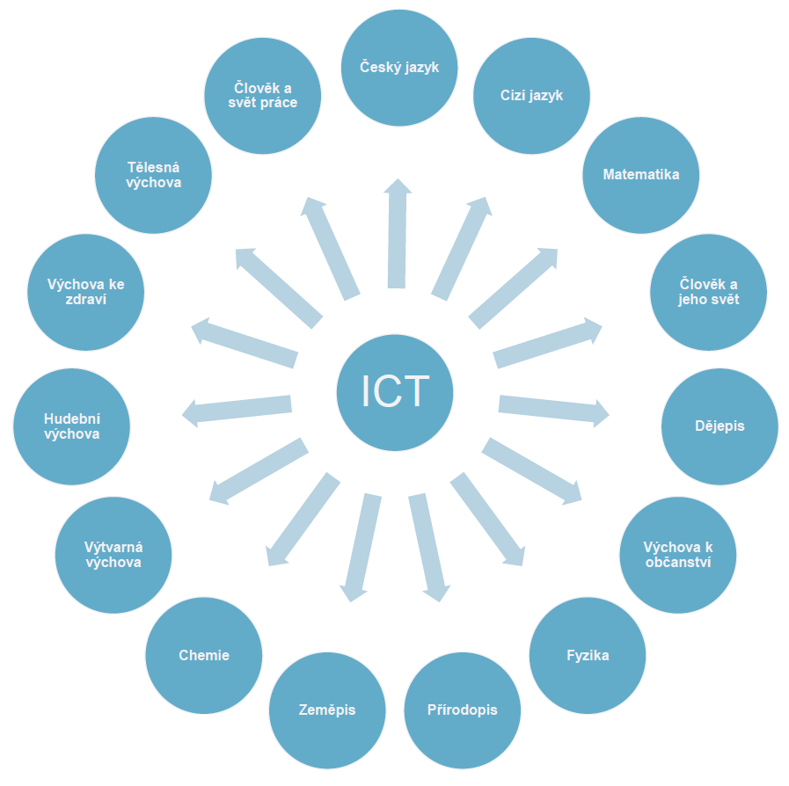
Digitální dovednosti dětí
ZŠ a nižší gymnázia nejpozději od 1. září 2025 podpoří rozvoj digitálních dovedností dětí „kontinuálně“ od čtvrté do deváté třídy
ZŠ - minimálně 204 hodin s technologiemi, digikompetencemi a informatikou
Od 1. do 3. třídy citlivě zařazovat prevenci v digitálním prostoru a základní návyky
v současném stavu je stanoveno minimum na 68 hodin za celou ZŠ
současný stav

Slide 25
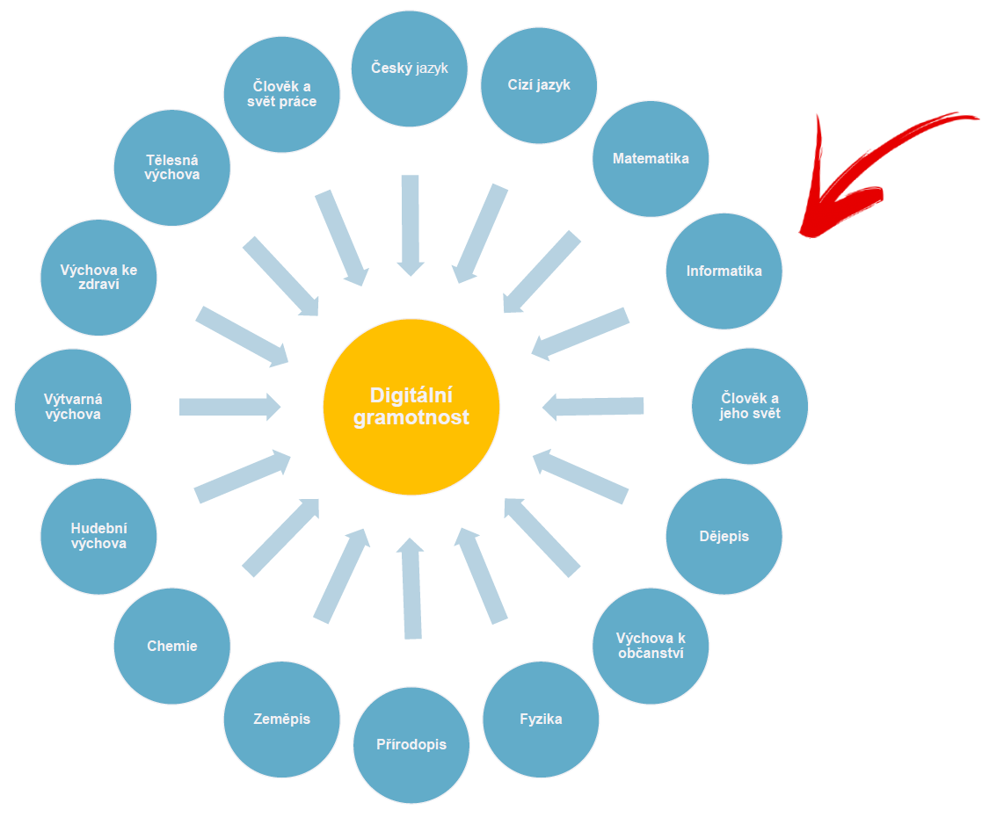
Digitální dovednosti dětí – malá revize RVP
Digitální kompetence

Slide 26
Dovednosti dětí – velká revize RVP
Práce s technickým materiálem a technická tvořivost
Čtenářská a pisatelská gramotnost
Logicko - matematická gramotnost
k učení
komunikační
Konstrukční činnosti a robotika
Digitální kompetence
Předmět1 – 2h týdně
kulturní
řešení problémů
Předmět2 – 5h v jeden den měsíčně
Tematický plán
Metody výuky
Materiály a učebnice
Hodnocení žáků
Podnikavost a pracovní
Předmět3 – projektový den 1x měsíčně
Občanství a udržitelnost
Osobnostní a sociální
ŠVP

Slide 27
Portfolia žáků
Komunikativní dovednosti a jazyková kompetence:
Prezentační dovednosti a komunikace
Literární činnost
Herecká a divadelní činnost

Slide 28
Portfolia žáků
Matematická a přírodovědná gramotnost:
Chemické činnosti
Finanční gramotnost
Elektro činnosti a energetika
Objevování vesmíru

Slide 29
Portfolia žáků
Digitální gramotnost:
IT dovednosti
Práce s technologiemi
Robotika
Umělá inteligence

Slide 30
Portfolia žáků
Osobní a sociální dovednosti:
Dobrovolnictví
Tvůrčí dovednosti
Olympiády a soutěže
Chovatelské práce
Dokumentární činnost a publistika

Slide 31
Portfolia žáků
Občanská a sociální kompetence:
Ekologie a životní prostředí
Zdravotnictví
Všeobecná orientace pro život

Slide 32
Portfolia žáků
Podnikavost a iniciativa:
Svět práce
Práce s drobným materiálem
Manuální zručnosti a dovednosti
Konstrukční činnosti
Pěstitelské práce
Příprava pokrmů

Slide 33
Kam směřují žáci?
Kam směřujeme žáky

Slide 34
Kariérové poradenství

Slide 36
Potřebné profese
Digitalizace a automatizace: Technologie a umělá inteligence budou nadále transformovat mnohé sektory, což znamená, že digitální dovednosti, programování, práce s daty a schopnost adaptace na technologické změny budou klíčové.
Zelená ekonomika a udržitelnost: S rostoucím důrazem na ochranu životního prostředí a udržitelný rozvoj se očekává nárůst poptávky po profesích spojených s obnovitelnými zdroji energie, udržitelnou výrobou a environmentálním inženýrstvím.
Zdravotnictví a péče o stárnutí populace: Stárnutí populace v mnoha zemích povede k vyšší poptávce po zdravotnických a sociálních službách, což znamená potřebu více odborníků ve zdravotnictví, geriatrii a domácí péči.

Slide 37
Potřebné profese
Flexibilní pracovní uspořádání: Trend směřující k větší flexibilitě práce, včetně práce na dálku a gig ekonomiky, vyžaduje dovednosti v oblasti time managementu, samostatné práce a komunikace na dálku.
Kreativní a kritické myšlení: Schopnost inovovat, řešit problémy a přicházet s kreativními řešeními bude stále více ceněna ve všech oborech, nejen v tradičně kreativních průmyslech.
Mezikulturní kompetence a jazykové dovednosti: Globalizace a migrace zvyšují potřebu schopnosti efektivně komunikovat a spolupracovat s lidmi z různých kultur.
Osobní a sociální dovednosti: Schopnosti jako je emocionální inteligence, týmová práce a leadership budou klíčové pro úspěch ve stále více propojeném a kolaborativním pracovním prostředí.

Slide 38
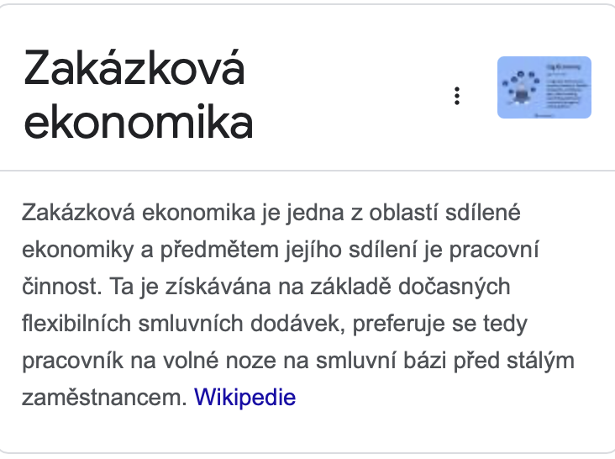
gig ekonomika

Slide 39
Jaké obory volit pro střední a vysokou školu?
Skupina 1: Nejvyšší důležitost
Technické vědy (např. informatika, strojírenství, elektrotechnika): Technologie bude i nadále klíčovým hnacím motorem ekonomiky.
Zdravotnické obory (např. lékařství, ošetřovatelství, fyzioterapie): Zdravotnictví zůstává prioritní oblastí, zvláště v kontextu stárnutí populace.
Ekonomické obory (např. ekonomie, finance, management): Vzhledem k rostoucí složitosti globálního ekonomického prostředí budou tyto dovednosti nadále vysoko žádané.
Skupina 2: Vysoká důležitost
Přírodní vědy (např. chemie, biologie, matematika): Výzkum a vývoj v přírodních vědách bude klíčový pro inovace ve zdravotnictví, technologii a udržitelnosti.
IT a digitální technologie (např. data science, umělá inteligence): Data a jejich analýza jsou základem moderní ekonomiky.
Právní vědy: Regulace technologií, mezinárodní právo a ochrana práv budou stále důležitější.

Slide 40
Jaké obory volit pro střední a vysokou školu?
Skupina 3: Střední důležitost
Humanitní a společenské vědy (např. sociologie, psychologie, politologie): Důležité pro rozvoj společnosti, veřejnou politiku a mezikulturní porozumění.
Umění a design: Kreativní průmysly a design mají klíčovou roli v inovačních procesech a zlepšování kvality života.
Skupina 4: Nižší důležitost
Pedagogické obory: I když je vzdělávání zásadní pro společnost, růst počtu pozic není tak rychlý jako v technologických nebo zdravotnických oborech.
Zemědělské a lesnické obory: Důležité pro udržitelnost a potravinovou bezpečnost, ale často omezené technologickými inovacemi a politickými rozhodnutími.
Skupina 5: Nejnižší důležitost
Ostatní manuálně zaměřené odborné obory: Některé z těchto oborů mohou čelit automatizaci a digitální transformaci, což může snížit poptávku po tradičních řemeslných dovednostech.

Slide 41
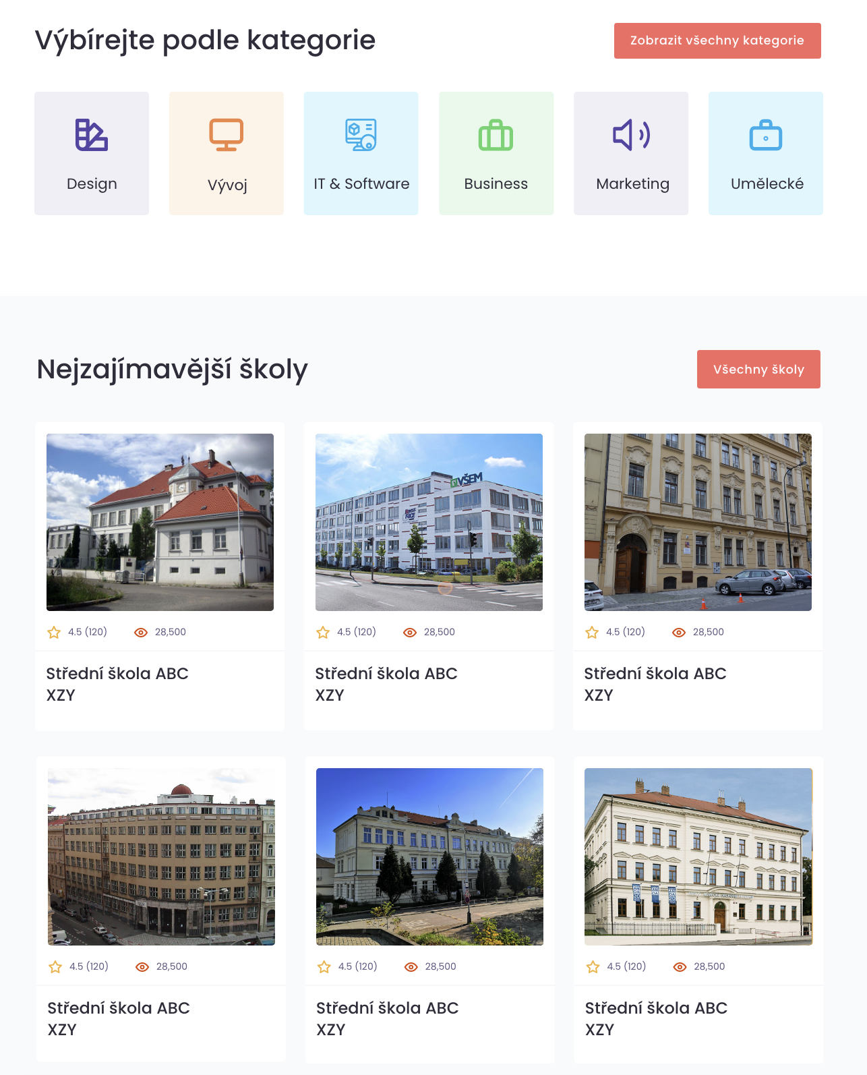
Mapa příležitostí

Slide 42
Asociace/klub kariérových poradců

Slide 43
Děkuji za pozornost
Sponzoři konference:

